Slide 1
Artropatía de Charcot
Dra. Rina Carvallo T
Médico Fisiatra

Slide 2
Generalidades
Condición progresiva caracterizada por luxaciones articulares, fracturas patológicas, y deformaciones debilitantes.

Slide 3
Epidemiología
Incidencia de Neuroartropatia de Charcot
0,4% - 1,4%.
Cambios radiológicos asociados:
10% de los pacientes con diabetes y neuropatía.
Diabetes de larga duración (promedio15 años) y neuropatía periférica.
4ª y 6ª década.
Trauma ⇨ factor importante en la patogénesis (22-53%)
Neuroartropatía bilateral ⇨ 20%
Notes:
prevalencia de 1: 680 de las personas con diabetes desarrollan esta condición [3]. La evidencia de los cambios radiológicos asociados con el CN se ha descrito hasta en un 10% de los pacientes con diabetes y la neuropatía

Slide 4
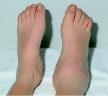
Etiología
Cualquier condición que cause una neuropatía sensitiva o autonómica.
Complicación de:
Diabetes
Sífilis
OH
Mielomeningocele
LM
Siringomielia
IRC

Slide 5
Patogenia
Desconocida.
Combinación de factores mecánicos y vasculares ⇨ Neuropatía diabética periférica.
Otras hipótesis: exagerada respuesta inflamatoria local al Tx
Neuropatía autonómica
Cambios vasomotores
Formación shunts
⇩ Flujo efectivo
Reabsorción ósea
⇩ Resistencia menánica
⇩ propiocepción
Laxitud ligamentosa
⇧ ROM
Neuropatía Periférica
Inestabilidad articular
MicroTx
Notes:
Una teoría alternativa sugiere que los resultados de la neuropatía autonómica en los cambios vasomotores y la formación de shunts arteriovenosos. Estos, a su vez generan reducciones en flujo sanguíneo efectivo de la piel y el del hueso, a pesar de que estos pacientes tienen pulsos buenos y saltones.
Independientemente del mecanismo de iniciación, puede haber una fase inicial de resorción en el desarrollo de un conjunto neuropático que puede ser seguida por una fase de reparación hipertrófica.

Slide 6
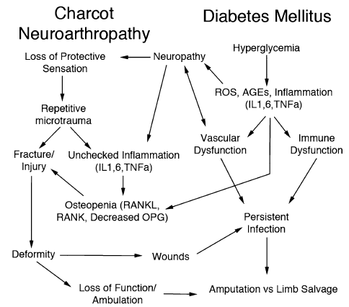
Patogenia

Slide 7
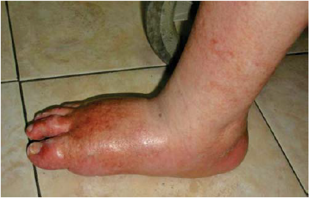
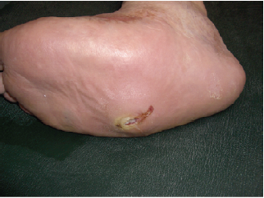
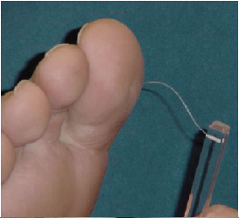
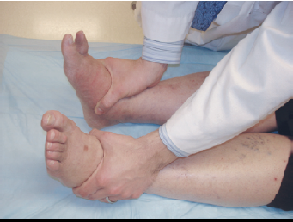
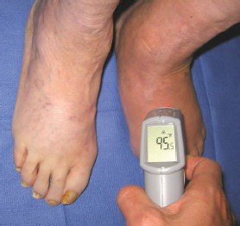
Clínica
Motivo de consulta: aumento de volumen y deformidad.

Slide 8
Clínica
Clasificación de artropatía de Charcot (Eichenholtz )
Etapa 0
Temprana o inflamatoria
Etapa 1
Desarrollo
Etapa 2
Coalescencia
Inflamación, eritema y calor con pocas alteraciones radiológicas o sin ellas.
Persiste inflamación, eritema y calor,.
Aparecen fractura, luxación y subluxación, cambios óseos en Rx.
signos clínicos inflamatorios.
Signos radiológicos de consolidación de la fractura, resorción ósea residual y proliferación ósea.
Etapa 3
Remodelación
Sin signos inflamatorios.
Deformidad ósea estable o inestable.
Rx: callo de fractura maduro y disminución esclerosis.
8 – 12 meses
Notes:
La respuesta a la terapia depende de la etapa en que se diagnostica la enfermedad. Un paciente con un pie caliente, hinchada eritematosa, de aparición relativamente reciente puede responder al tratamiento, mientras que los pacientes que presentan deformidades articulares crónicas Ya ha progresado desintegración articulación irreversibles y daños.

Slide 9
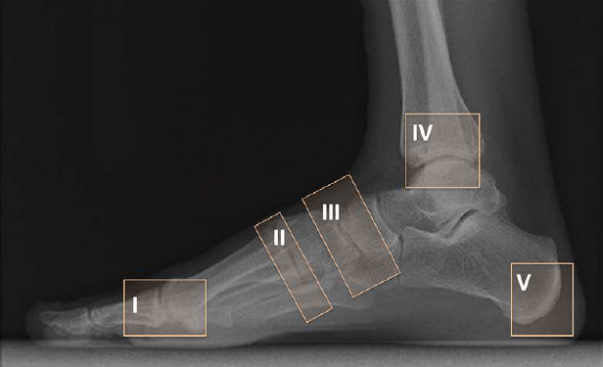
Clasificación según ubicación
Clasificación de Brodsky
Clasificación de Sanders y Frybergs
Notes:
Ilustración de la clasificación de Sanders y Frykberg de CN. Patrón I: falanges, interfalángicas y las articulaciones metatarsofalángicas; patrón II: las articulaciones tarsometatarsianas; patrón III: las articulaciones cuneonavicular, talonavicular y calcaneocuboide; patrón IV: la articulación talocrural; patrón V: la afectación posterior del calcáneo.

Slide 10
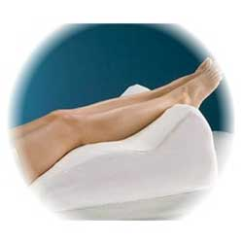
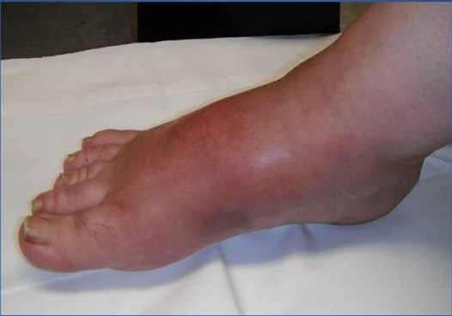
Fase aguda
Destrucción ósea
Cambios tróficos piel
Eritematoso y caliente
3 – 4 meses
Rx normal o huesos escleróticos
Celulitis?
Osteomielitis?
Notes:
Se caracteriza por destrucción y fragmentación ósea, con hiperemia y cambios tróficos en la piel y la duración es de 3 a 4 meses.
El pie se encuentra tumefacto rojo y caliente, simulando una celulitis o un proceso infeccioso. En esta etapa los rayos X pueden ser normales o se observarán los huesos escleróticos o fragmentados con luxaciones periarticulares, por lo que es posible que se confundan con un proceso infeccioso
Es importante revisar la piel del miembro afectado en búsqueda de lesiones cutáneas que puedan ser la puerta de entrada de un proceso infeccioso, ante la ausencia de heridas visibles debemos pensar que el problema corresponde a la fase inicial de una neuroartropatía, la maniobra clínica que nos orienta al diagnóstico diferencial es elevar el miembro afectado durante cinco minutos, si el rubor cede, lo más probable es que se trate de un problema neuropático, en el caso contrario debe descartarse un proceso infeccioso

Slide 11
Clínica
No se correlaciona con apariencia clínica y radiológica.
Articulaciones afectadas
Tarso MTT
EESS infcte.
Manifestaciones variables
Dolor 30%
Evolución
Crisis agudas recurrentes
Lentamente progresiva
MTT-F
Tobillo
⇧ T° unilateral
Edema
Eritema
> 2 ° contralateral
Notes:
La artropatía es relativamente indolora. Aunque el dolor se siente comúnmente, la gravedad es menor de lo que cabría esperar de la apariencia clínica y radiológica de la articulación afectada.

Slide 12
Clínica
Colapso arco longitudinal medial
Deformidad "pie rocker bottom"
Ulceración
También puede afectar antepié y retropié.
Retropié ⇨ peor pronóstico ⇨ inestabilidad de tobillo ⇨ amputación
Notes:
El colapso del arco longitudinal medial del pie es común, lo que lleva a la deformidad de el típica "base redondeada", según el cual las úlceras grandes tienden a formarse. Aproximadamente un tercio de los casos se complican por ulceración secundaria.
deformidad convexidad medial causada por el desplazamiento medial de la articulación talonavicular y dislocación tarsometatarsiana

Slide 13
Artropatía de Charcot
Courtesy of David McCulloch, MD.

Slide 14
Diagnóstico
Sospecha clínica
DM larga data.
Neuropatía periférica.
Pie caliente, eritematoso y edematoso.
Confirmación
Hallazgos radiológicos característicos.
Exclusión de otras causas.
Celulitis?
Artritis séptica/ Osteomelitis
Notes:
Más a menudo la piel está intacta, pero neuroartropatía temprano puede coexistir con ulceración del pie, y la ulceración puede ser una consecuencia de la deformación del pie asociada con la enfermedad de retraso. Las primeras etapas de neuroartropatía a menudo puede confundirse con la celulitis.
Las investigaciones apuntan a la confirmación del diagnóstico mediante la identificación de los hallazgos radiológicos característicos y excluyendo otras afecciones que pueden confundirse con artropatía neuropática, la más importante de las cuales es la artritis séptica.

Slide 15
Imagenología
Rx convencional
RM
Cintigrama Indium-111 Leucocitos marcados.
PET-CT
Gold Standard para caracterizar deformidades
Evaluación en etapas iniciales. Detecta edema difuso de partes blandas, sinovitis y cambios precoces en la medula ósea.
Dg diferencial con osteomielitis.
Efectivo en diagnosticar osteomielitis y distinguir neuropatia.
Notes:
El Indio es un medio de contraste que se fi ja a los leucocitos, indicando si existe o no infección ósea, en la artropatía de Charcot la gammagrafía será positiva, ya que existe un gran aumento de actividad celular, por lo que en la interpretación puede confundirse con infección activa, la diferencia con un proceso infeccioso es que cuando hay infección la actividad captada por el medio de contraste es marcadamente mayor

Slide 16
Hallazgos radiológicos
Etapa aguda temprana
Cambios leves o no específicos ⇨ tumefacción de partes blandas, pérdida del espacio articular u osteopenia.
Antepié:
Resorción ósea ⇨ osteólisis de las falanges y desaparición parcial o completa de las cabezas metatarsales o "punta de lápiz" de los ejes de las falanges y metatarsianos.
Mediopié y Retropié:
Fragmentación ósea, esclerosis y formación de hueso nuevo.
Subluxación y luxación.

Slide 17
Rx
Fragmentación, colapso y esclerosis de las articulaciones intertarsales
Destrucción de la superficie articular de las art. Intertarsales con esclerosis subcondral

Slide 18
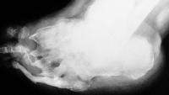
Rx
Disrupción de la base del metatarso en relación al tarso representado por una luxo fractura de Lisfranc. Se observa gas → osteomielitis de la cabeza del 3 MTT
Osteolisis de la parte distal de metatarsianos y falanges en un estadio avanzado.

Slide 19
Diagnósticos diferenciales
Celulitis
Osteomielitis
Artritis séptica
Artritis por cristales
Osteoartritis
Artritis reumatoide, psoriática, post infecciosa
SDRC

Slide 20
Manejo

Slide 21
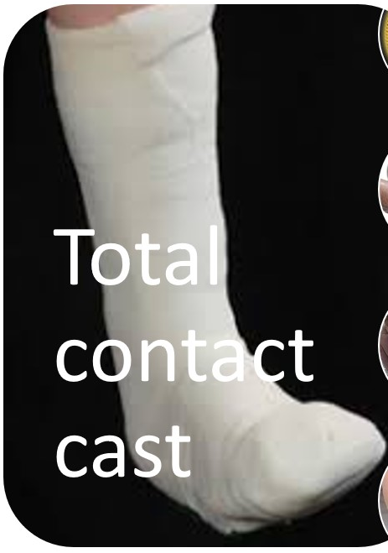
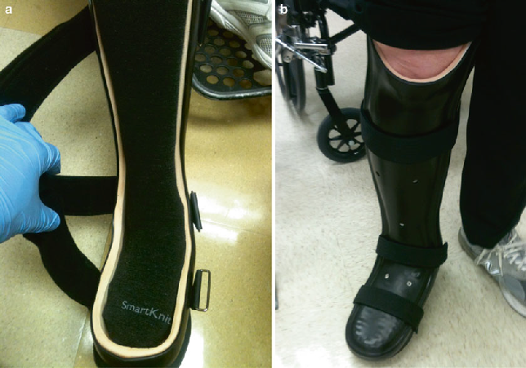
Tto. Fase aguda
Descarga de peso
Hasta resolución inflamación y mejoría radiológica.
8 sem
Control en 1 sem y reemplazo de yeso.
Progresión carga parcial a completa en 4 – 5 meses
Yeso de contacto total / CROW: Charcot restraint orthotic walker
Notes:
Fase aguda: La fase aguda se caracteriza por eritema y edema unilateral. El pie es por lo menos 2 ◦ C más caliente que el pie contralateral y la diferencia puede ser tan grande como 10 ◦ C. Esto puede ser medido con un termómetro de infrarrojos piel.
Descarga está en esta etapa es importante y puede detener la progresión de los cambios evidentes y, de hecho un estudio piloto haya notificado una resolución del edema de la médula ósea y la cicatrización de las microfracturas luego de yeso el tratamiento [18]. Inicialmente, el pie es inmovilizado en un yeso no peso de yeso.
El yeso se chequea tras 1 semana, y reemplazado si se ha aflojado debido a la reducción del edema. Se debe comprobar regularmente y reemplazadas cuando sea necesario. El paciente debe usar muletas y ser animados a evitar el peso
teniendo en el lado afectado.
Además, la inmovilidad total tiene desventajas en sí mismo con la pérdida del tono muscular, reducción de la densidad ósea y la pérdida de la aptitud del cuerpo.
La yeso se continúa hasta que ha desaparecido la inflamación y la temperatura del pie afectado se encuentra dentro de 2 ◦ C del pie contralateral. Un tratamiento alternativo es un yeso prefabricado, tales como el Aircast. Una plantilla moldeada debe sustituir la plantilla estándar proporcionado con el reparto por el fabricante. El CN retropié es probablemente mejor tratada en un yeso de contacto total.
Si no se diagnostica en esta etapa temprana de CN o pacientes presentan tarde, el osteoartropatía avanza a la fase aguda avanzada. Extenso daño óseo se incurre en articulación que lleva a subluxación y luxación con deformidad posterior. Estos cambios pueden desarrollar muy rápidamente. Radiografías del pie revelar los graves daños y los cambios en esta etapa son las fracturas óseas y articulación sub-luxaciones o dislocaciones [1]. El tratamiento en esta etapa es también una inmovilización con yeso hasta que no hay evidencia de más tiempo en rayos X de la destrucción ósea continua y el temperatura del pie está dentro de 2 ◦ C del pie contralateral.

Slide 22
Otros tratamientos
Uso de bifosfonatos: inhiben reabsorción ósea con mínimo efecto en la formación de hueso ⇨ Estudios EV y oral muestran mejoría clínica. No aprobado por FDA.
Calcitonina: reducción recambio óseo, menos RAM que bifosfonatos.
Ultrasonido: con baja intensidad pulsátil emitiría fuerzas electromecánicas que favorecerían la formación de hueso.
Estimulación eléctrica y campos magnéticos: se han reportado casos en que favorece formación de hueso

Slide 24
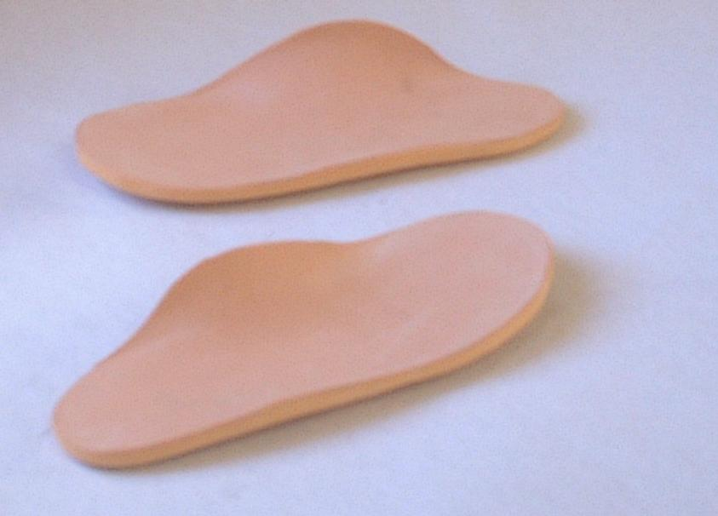
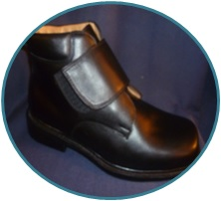
Tto. Fase subaguda y crónica
Después de yeso contacto total
OTP
Calzado con plantilla moldeada
Kinesioterapia
Marcha progresiva
Movilización cuidadosa ⇨ reactivación destrucción ósea
Fortalecimiento muscular

Slide 25
Tratamiento Quirúrgico
Objetivos
Prevención y corrección de la deformidad
Lograr apoyo plantigrado y funcional
Tratamiento y manejo de la ulceración
Erradicación de la osteomielitis
Salvaje de la extremidad

Slide 26
Tratamiento Quirúrgico
Garantizada en menos del 25 % y generalmente es una medida preventiva
Indicaciones:
Cuando la deformidad pone en riesgo la articulación por el dº de úlceras
Cuando la extremidad no puede ser protegida por un calzado
Inestabilidad
Fracturas no reductibles o luxaciones
Medidas no Qx fallan
La meta de la Qx es crear una marcha plantígrada que pueda proteger y soportar el pie durante la deambulación.
Notes:
Operative treatment is indicated for chronic recurrent ulcerations and joint instability when patients present with unstable or displaced fracture-dislocations.

Slide 27
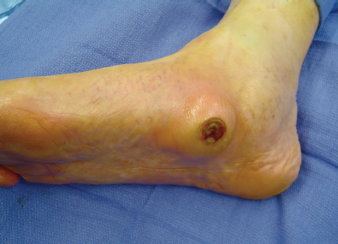
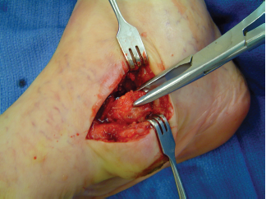
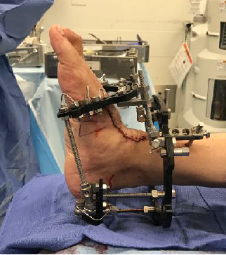
Tratamiento
Tipos de cirugía:
Artrodesis
Osteotomía
Fijación interna
Reconstrucción
Injertos óseos
Amputaciones

Slide 28
Pronóstico
Recurrencia 15-30%.
Charcot + úlcera peor pronóstico
21% Charcot contralateral en 3 años.
12 veces más riesgo de amputación
Úlcera en retropié o tobillo 75% de amputaciones mayores

Slide 29
En resumen

Slide 30
Caso real
Mujer 59 años
12 años de DM-2
Hace un año presenta edema de las EEII
Hospitalizada en 2 oportunidades

Slide 31
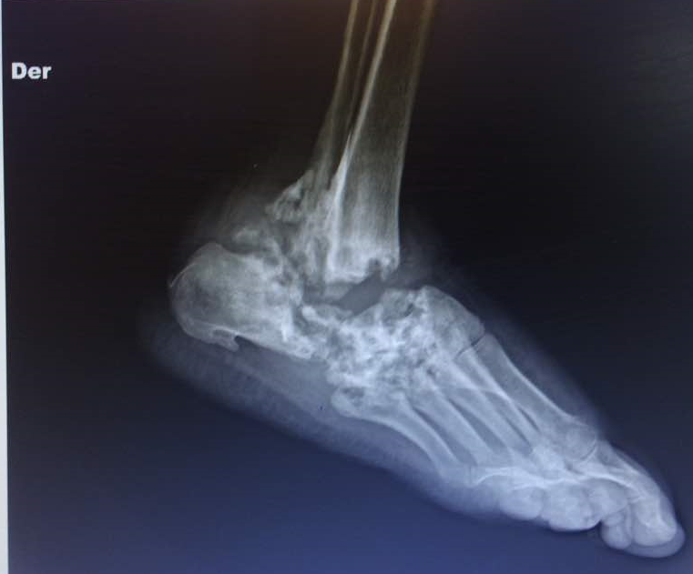
Rx de febrero

Slide 32
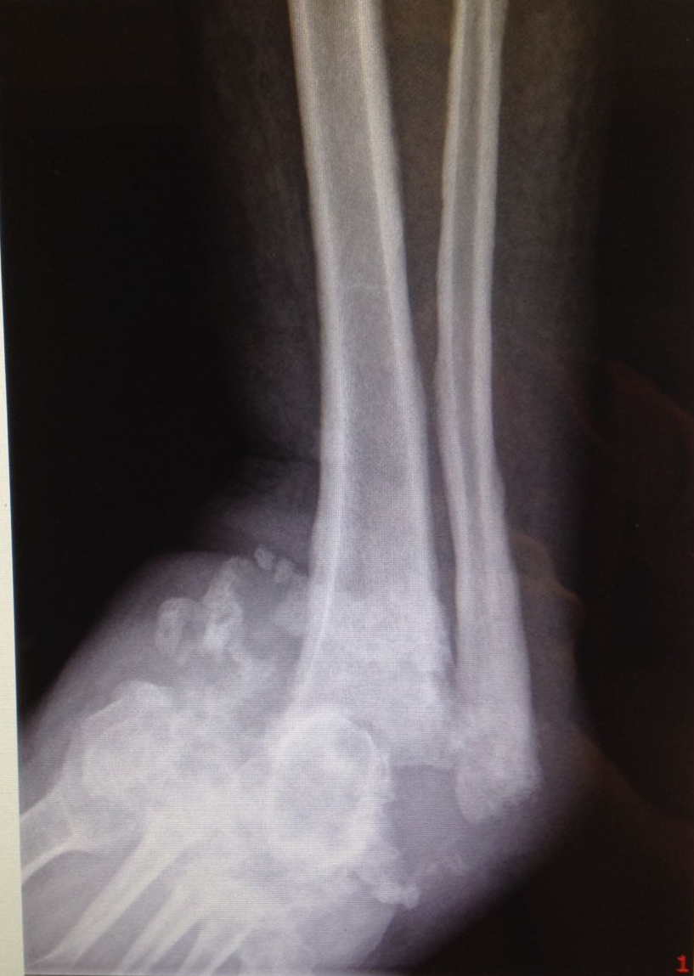
Rx de julio

Slide 33
Noviembre 2018

Slide 34
Gracias

